Slide 1

DAA MEI 23/24 | Checkpoint 1 | G15
Inês Nogueira PG53879
Inês Ferreira PG53870
José Ferreira PG53985
Marta Sá PG54084

Slide 2
Introdução
O dataset escolhido foi “Suicide Rates Overview 1985 to 2016” e o objetivo é observar como os atributos presentes neste dataset e as relações entre eles têm impacto no atributo suicides_no (número de suicídios).

Slide 3
Especificação (dataset)
O modelo contém as seguintes features com os respetivos significados:
country: variável do tipo string que identifica o país analisado.
year: variável sexo das pessoas que cometeram suicídio.
age: varido tipo int que representa o ano correspondente ao levantamento dos dados.
sex: variável do tipo string que define o ável do tipo string que representa a faixa etária dos individuos que cometeram suicídio.
suicides_no: variável do tipo int que corresponde ao número de suicídios ocorridos.
population: variável do tipo int que define a população de um determinado país num determinado ano.
suicides/100k pop: variável do tipo double que corresponde ao número de suicídios por cada 100 mil habitantes .
country-year: variável do tipo string que representa o país e o ano correspondente ao levantamento de dados .
HDI for year: variável do tipo double que corresponde ao índice de desenvolvimento humano.
gdp_for_year: variável do tipo string que representa o grau de desenvolvimento de um país num determinado ano
gdp_per_capita: variável do tipo inteiro que representa o grau de desenvolvimento de um país per capita.
generation: variável do tipo string que representa a geração do conjunto de pessoas que cometeram suicidio.

Slide 4
Modelos Utilizados
Linear Regression (c/ e s/ cross-validation)
Decision Tree Regressor (c/ cross-validation)

Slide 5

Tratamento
Renomeamos as colunas ‘gdp_per_capita ($)’ e ‘ gdp_for_year ($)’;
Convertemos a coluna ‘gdp_for_year’ para valores numéricos;
Notamos a presença de outliers na feature ‘gdp_for_year’.
Existiam apenas missing values na feature ‘HDI for year’ mas que ocorriam em vários registos, por isso, decidimos eliminar a coluna;
Transforma-mos em 0’s e 1’s os valores da feature ‘sex’;
Através de uma função geradora de valores aleatórios, atribuímos valores numéricos aos valores da feature ‘country’;
Verificamos que alguns valores de ‘age’ únicos constavam em diferentes valores da feature ‘generation’, decidimos então eliminar a coluna ‘generation’ pois consideramos que existia incoerência;
Transforma-mos os valores da feature ‘age’ em valores numéricos;
Avaliamos se, de acordo, com o modelo e com os resultados seria necessário normalizar os valores de algumas colunas em que a diferença entre os valores mínimo e máximo era elevada o que podia influenciar a performance do modelo.

Slide 6
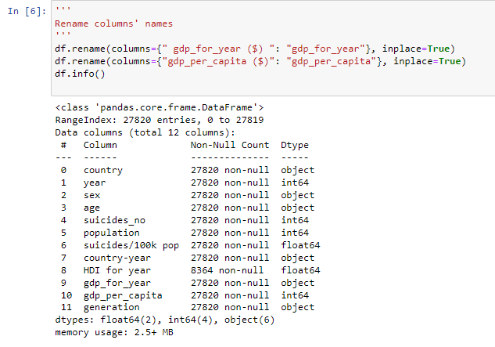
Tratamento
Renomeamos as colunas ‘gdp_per_capita ($)’ e ‘ gdp_for_year ($)’;

Slide 7
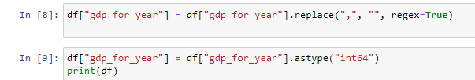
Tratamento
Convertemos a coluna ‘gdp_for_year’ para valores numéricos;

Slide 8
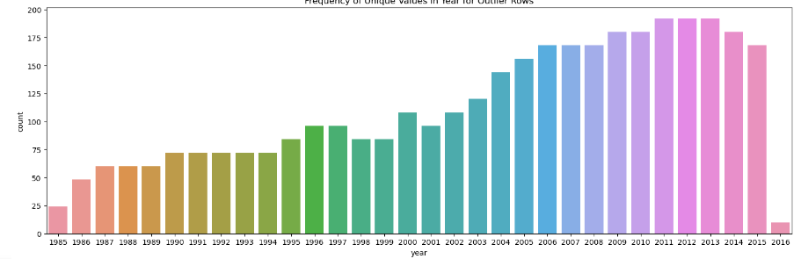
Tratamento
Notamos a presença de outliers na feature ‘gdp_for_year’.

Slide 9
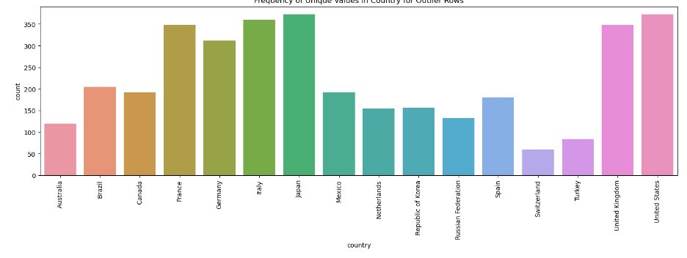
Tratamento
Notamos a presença de outliers na feature ‘gdp_for_year’.

Slide 10
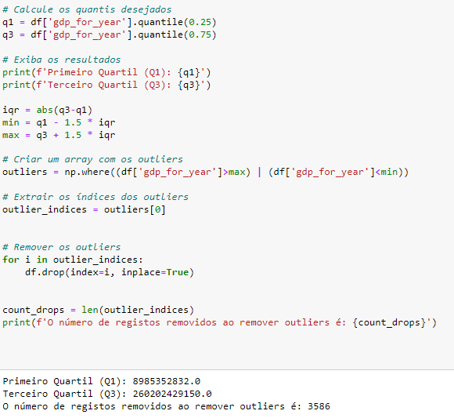
Tratamento
Notamos a presença de outliers na feature ‘gdp_for_year’.

Slide 11
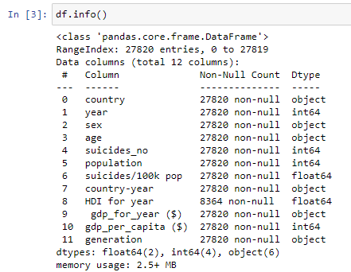
Tratamento
Existiam apenas missing values na feature ‘HDI for year’ mas que ocorriam em vários registos, por isso, decidimos eliminar a coluna;

Slide 12
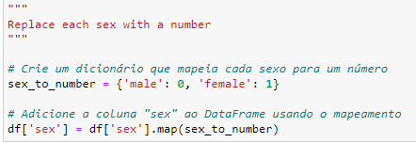
Tratamento
Transforma-mos em 0’s e 1’s os valores da feature ‘sex’;

Slide 13
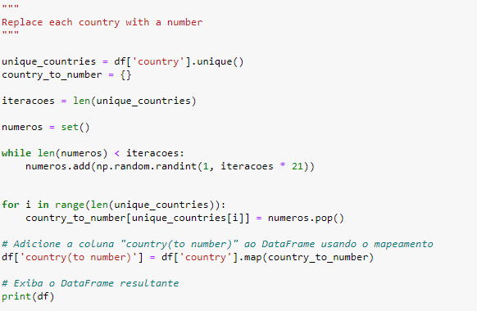
Tratamento
Através de uma função geradora de valores aleatórios, atribuímos valores numéricos aos valores da feature ‘country’;

Slide 14
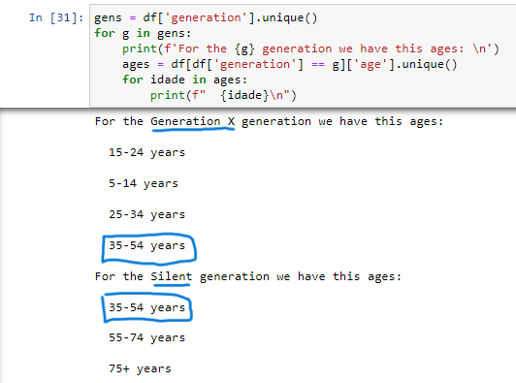

Tratamento
Verificamos que alguns valores de ‘age’ únicos constavam em diferentes valores da feature ‘generation’, decidimos então eliminar a coluna ‘generation’ pois consideramos que existia incoerência;

Slide 15
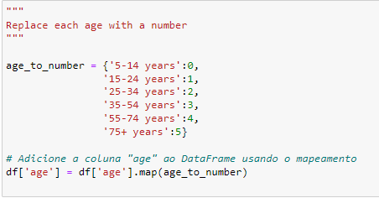
Tratamento
Transforma-mos os valores da feature ‘age’ em valores numéricos;

Slide 16
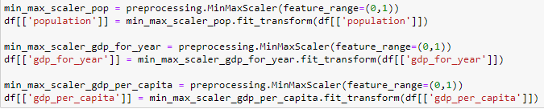
Tratamento
Avaliamos se, de acordo, com o modelo e com os resultados seria necessário normalizar os valores de algumas colunas em que a diferença entre os valores mínimo e máximo era elevada o que podia influenciar a performance do modelo.

Slide 17
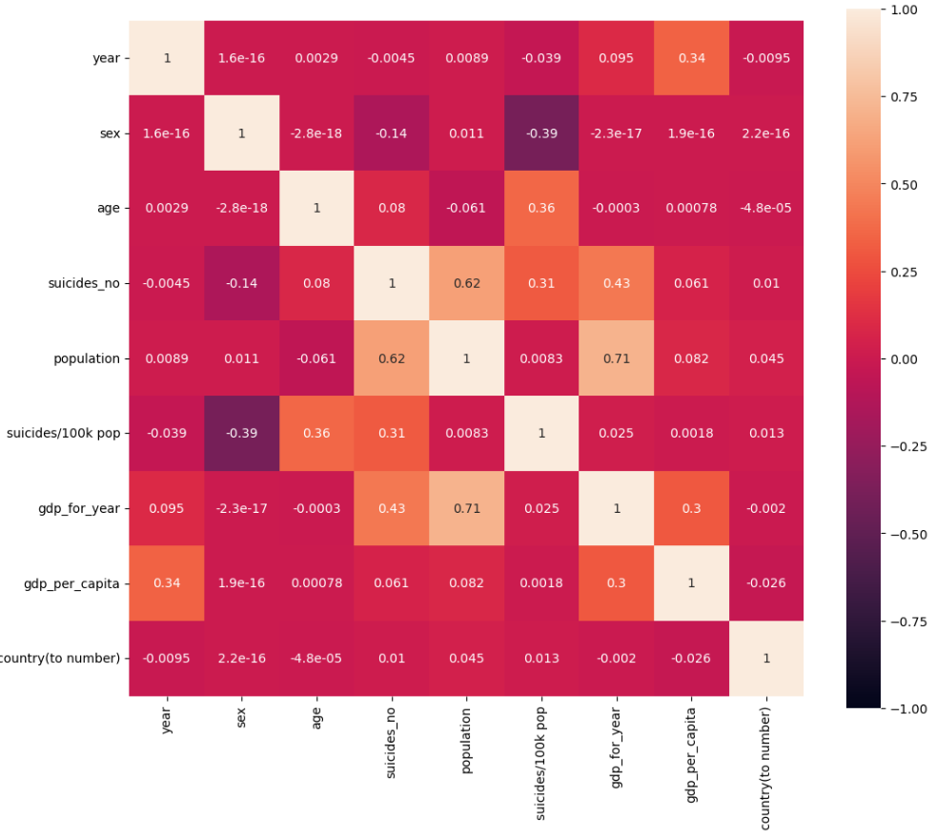
Correlação

Slide 18

Regressão Linear s/cv
Normalização

Slide 19
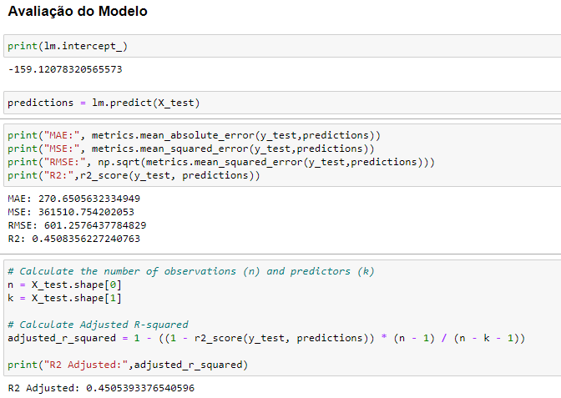
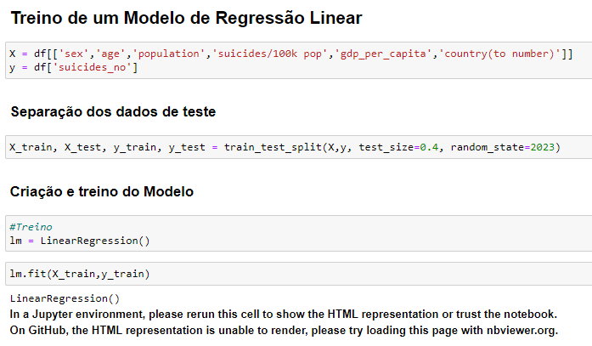
Regressão Linear s/cv
Treino & Avaliação

Slide 20
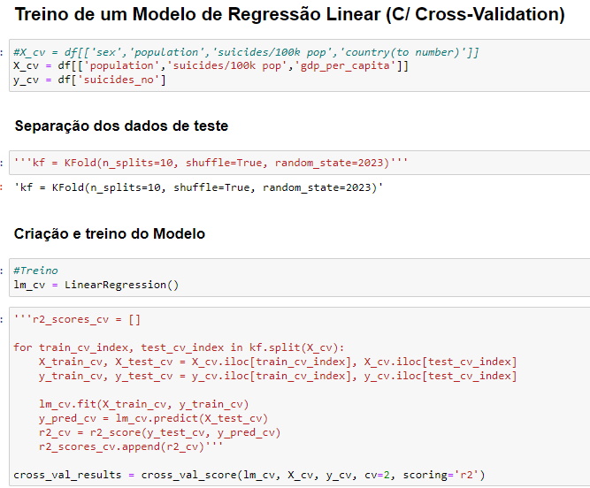
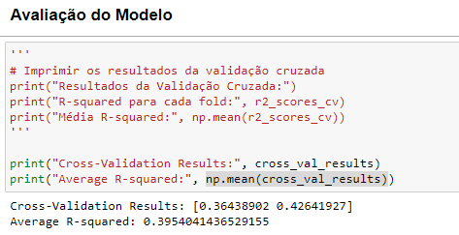
Regressão Linear c/cv
Treino & Avaliação

Slide 21
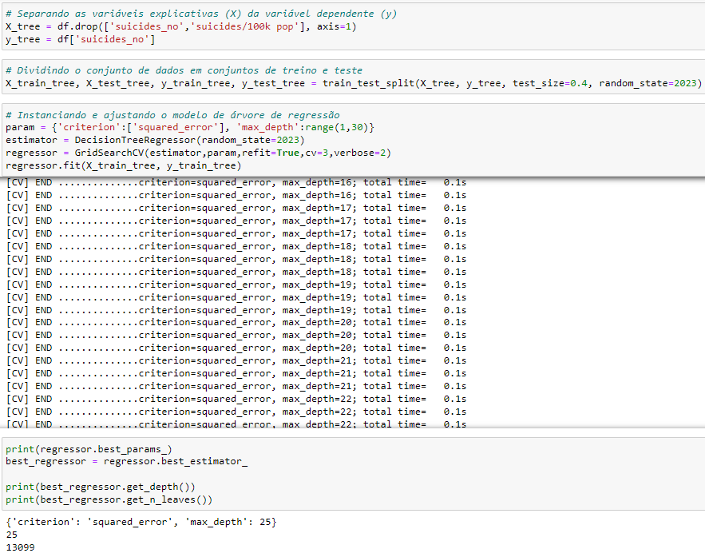
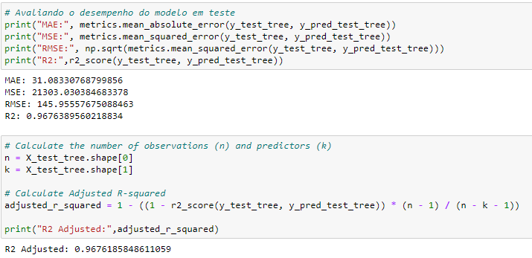
Decision Tree Regressor c/cv
Treino & Avaliação

